Slide 1
『수능 대박기원 든튼 코스요리』
저동 고등학교, 이수현

Slide 2
출품하는 메뉴의 전체 컨셉
3코스인 에피타이저 – 메인 요리 – 디저트 의 형식에 따라 더운 여름 고삼 수험생 친구들의 기력을 보충 할 수 있는 한방요리와 크랜베리와 찹쌀경단을 접목하여 한식과 양식의 조화를 이뤄내고자 노력했습니다.
풋사과소스로 버무린 죽순 냉채 – 비만예방과 혈압 상승을 막아주는 효과를 가진 풋사과를 갈아서 만든 소스에 미나리, 숙주, 죽순 등 을 넣고 버무린 건강한 냉채입니다.
산수유가 들어간 한방 닭 안심 조림- 황기, 오가피, 당귀 같은 더위를 이겨내는 힘을 북돋아 주는 약재를 달인 물에 닭 안심을 데친 후 간장 양념장과 함께 산수유를 넣고 조린 요리입니다. 닭 안심은 날개나 다리와 달리 지방함량이 낮고 고단백질로 되어있어 야자시간에 먹어도 안심할 수 있는 요리이며 산수유는 현기증과 피로회복에 탁월한 수험생 맞춤 건강식품 입니다.
크랜베리 찹쌀경단 – 크렌베리는 시력개선과 간기능개선의 효과를 가진 과일로 찹쌀경단의 속으로 들어가 상큼하고 달콤한 건강디저트로 활용 하였습니다.

Slide 3
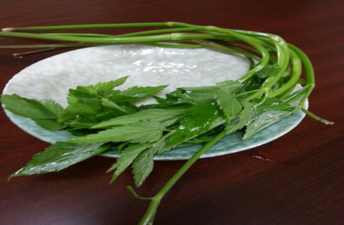
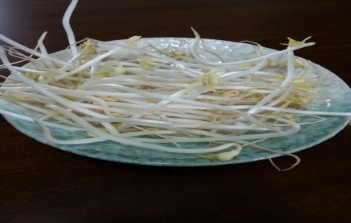
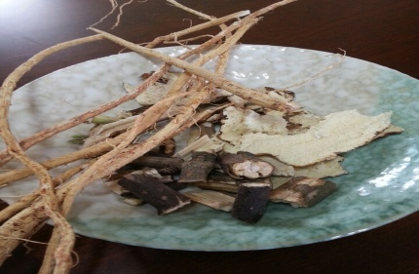
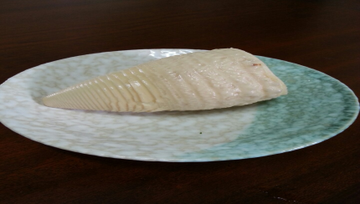
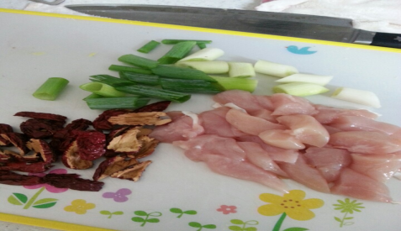
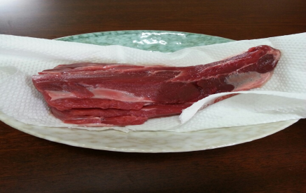
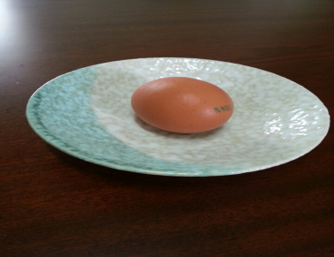
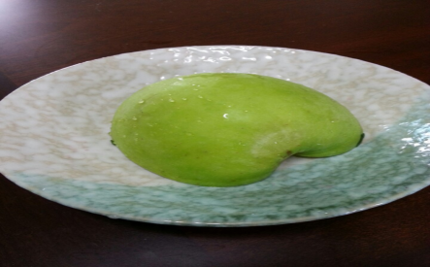
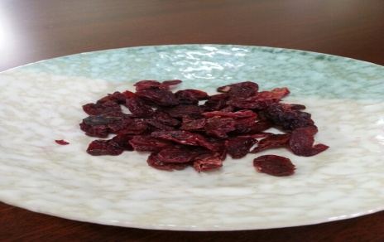
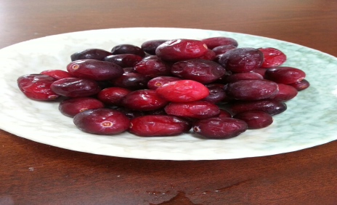
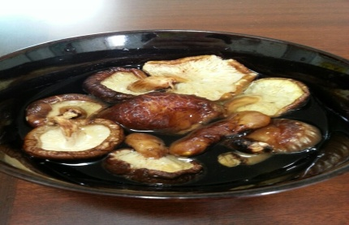
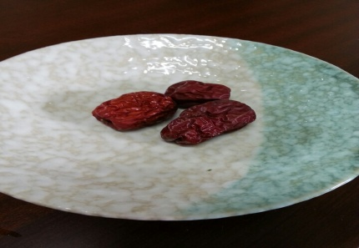
사용재료
죽순 | 미나리 | 숙주 | 황기, 오가피,당귀
닭안심,파,대추 | 한우사태 | 계란 | 풋사과
산수유 | 크랜베리 | 표고버섯 | 대추

Slide 4
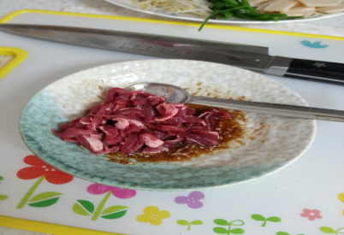
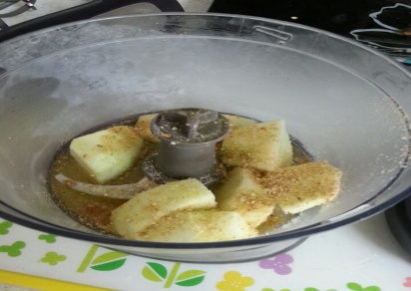
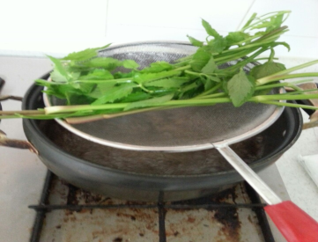
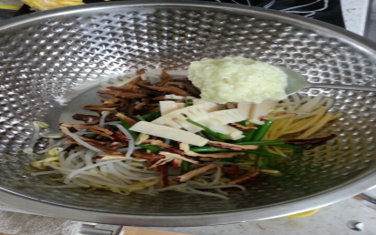

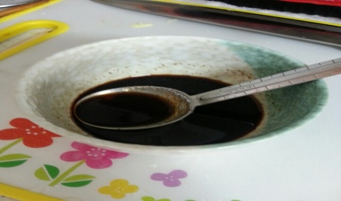
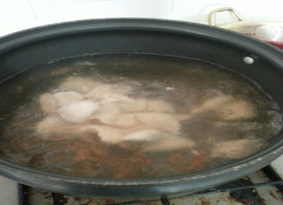
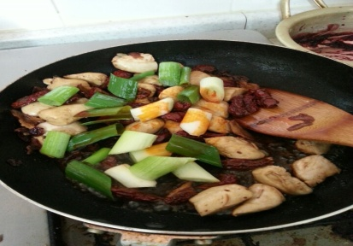
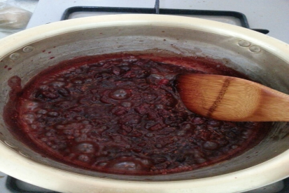
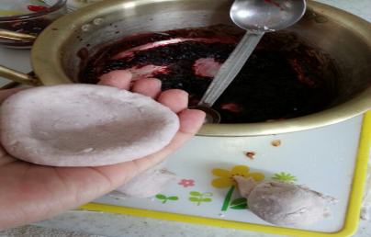
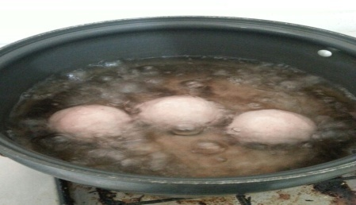
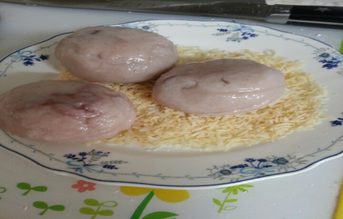
조리과정 사진과 설명
1
2
3
4
미나리,숙주,죽순등을 데쳐 찬물에 식힌다 소고기를 양념하고 버섯과 함께 팬에 볶느다 사과, 참깨, 올리브유,설탕을 넣고 함께간다 소스와 함께 버무려 땅콩으로 장식한다
5
6
7
8
닭안심,표고,대파, 대추등을 손질한다 양념장을 만들어 놓고 고추기름을 만든다 약재를 달인물에 닭 안심을 넣고 데친다 닭을 볶다가 나머지와 양념을 넣고 조린다
9
10
11
12
크랜베리와 계피,설탕을 놓고 조려 소를 만든다 찹쌀가루를 익반죽을 해 소를 넣고 채운다 끓는물에 삶고 얼음물에 식힌다 코코넛가루에 굴려 완성한다

Slide 5
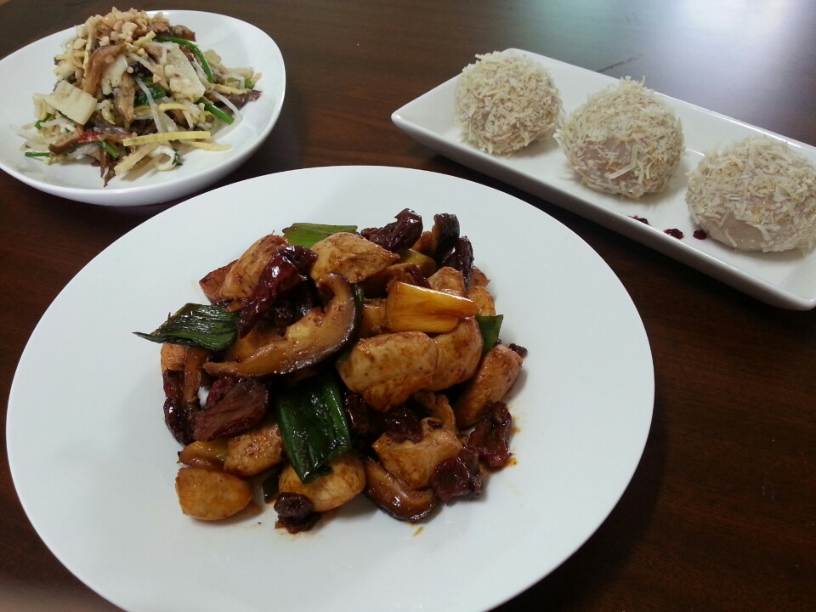
요리 제목 : 『 수능 대박기원 든튼 코스요리』
이 코스 요리는 한방약재와 한식의 특징인 건강함을 살려 요리 했습니다. 더운 여름날 고삼 친구들의 기운을 북돋아 줄 수 있는 사과소스 냉채와 한방 닭 안심 조림, 그리고 크랜베리 찹쌀경단 모두 건강과 칼로리를 생각해 늦은 야자시간에 기름진 야식이 아닌 든든하게 먹어도 살찔 걱정 없이 건강과 활기를 되찾아 줄 수 있는 저칼로리 고단백질 요리로 준비 했습니다. 각 요리마다 들어간 신선한 건강 식품들이 좋은 맛을 내어 수험생 친구들에게 좋은 야식이 될 수 있을 것이라고 생각합니다.

